Slide 1



C6-C 题目讲解
软件学院 阮阳栋
软件学院 阮阳栋
Notes:
亮亮图文旗舰店
https://liangliangtuwen.tmall.com

Slide 2
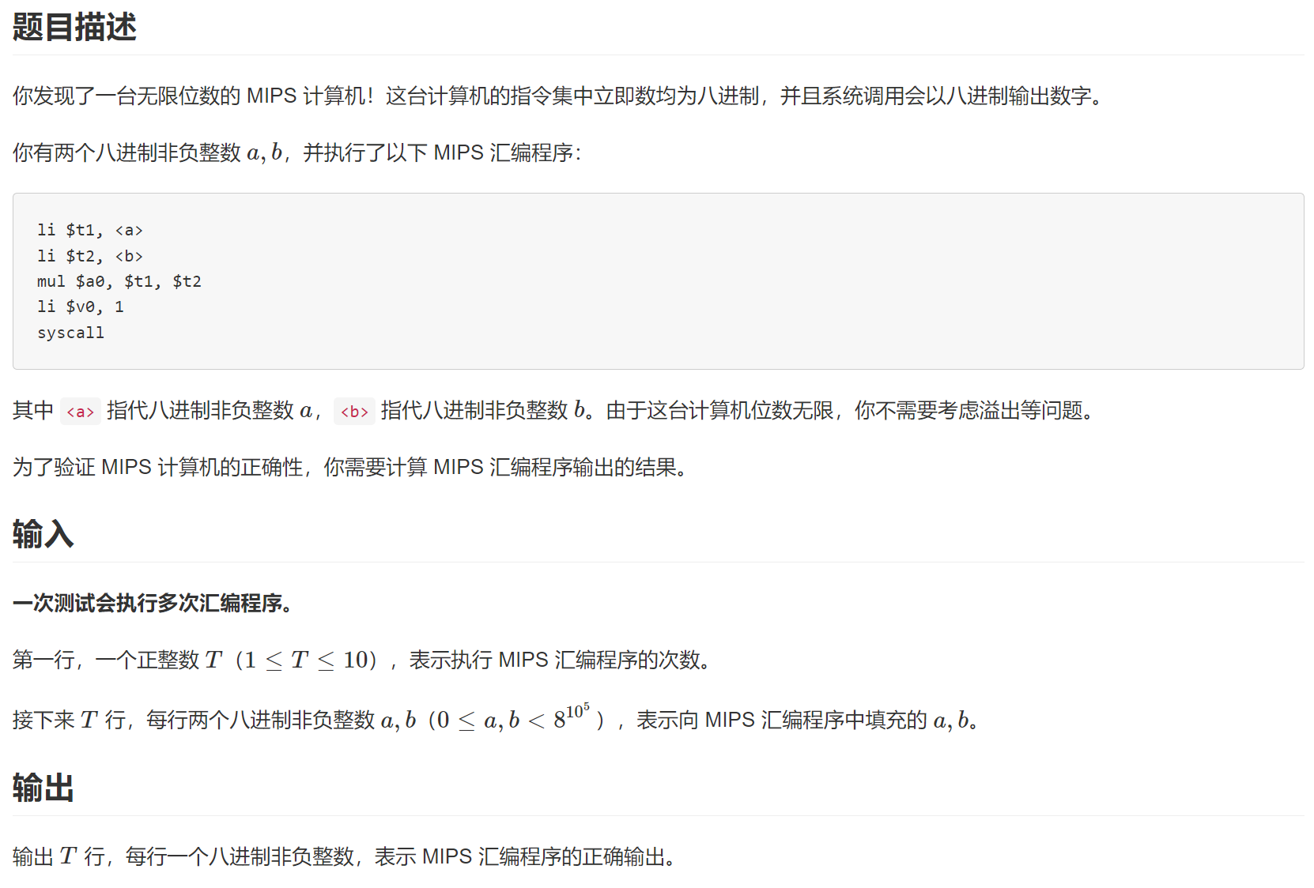
01
问题描述
北京航空航天大学

Slide 3
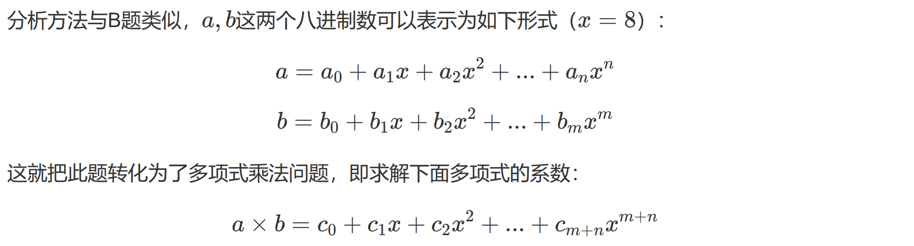
02
问题分析
北京航空航天大学

Slide 4
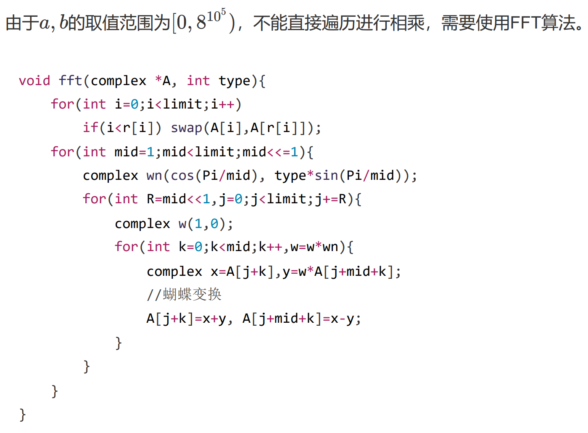
03
问题求解
北京航空航天大学

Slide 5

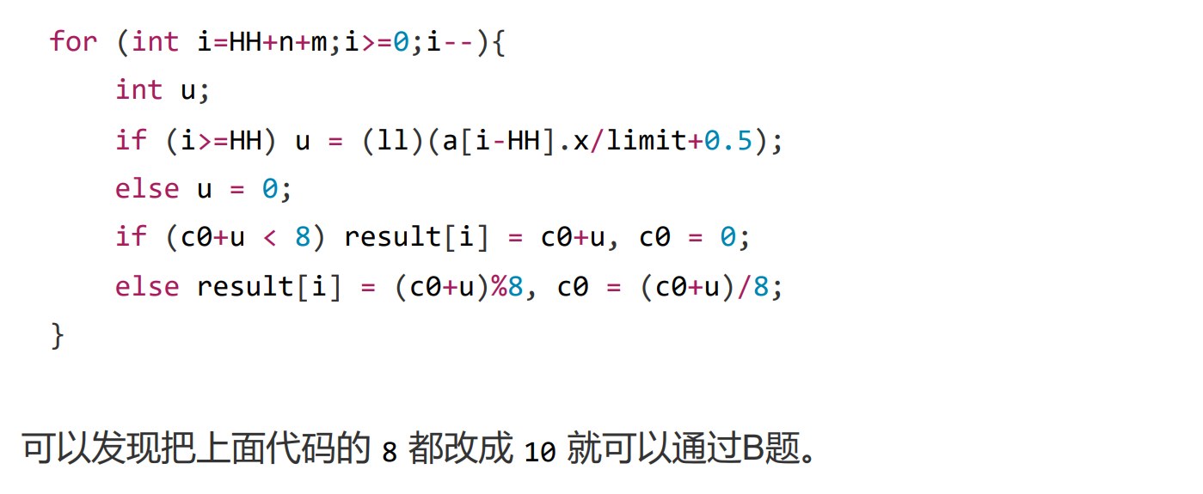
03
问题求解
北京航空航天大学

Slide 6
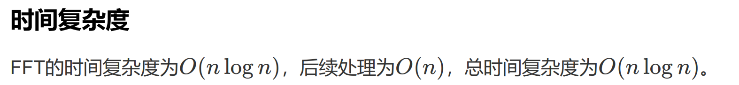
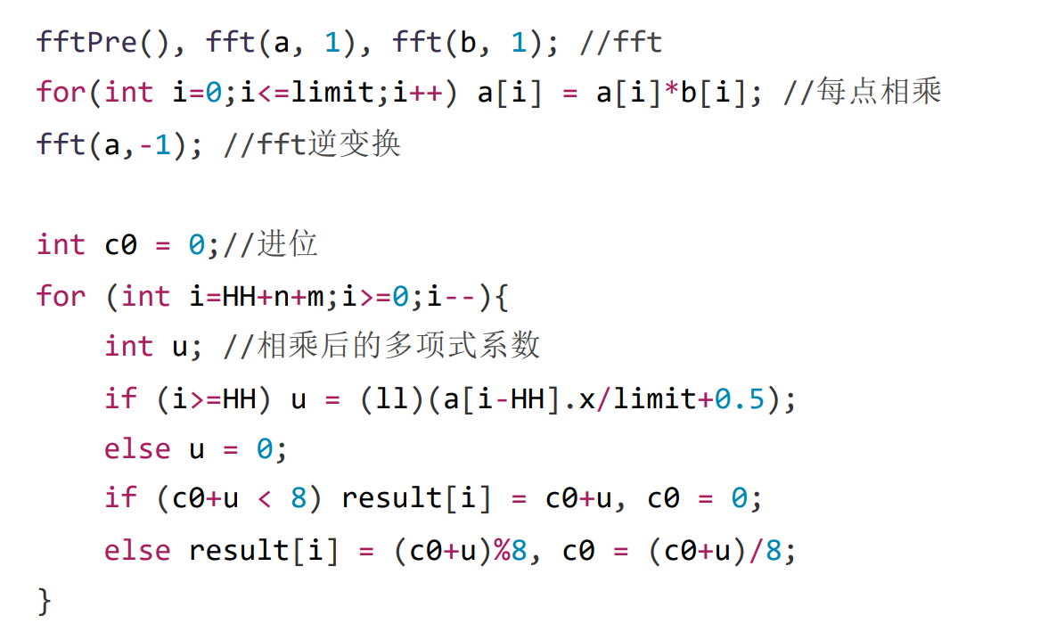
04
代码分析
北京航空航天大学

